Slide 1
MĂSURAREA TENSIUNII ELECTRICE ÎN CURENT CONTINUU
Definiție:
Tensiunea electrică reprezintă diferența de potențial electric dintre două puncte ale unui conductor.
Unitate de măsură:
volt (V)
Aparat de măsură:
voltmetru

Slide 2
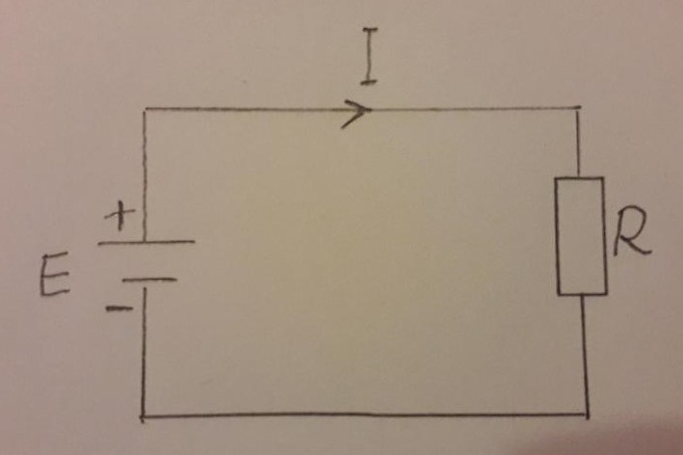
MONTAREA VOLTMETRULUI ÎN CIRCUIT
Fie un circuit de curent continuu:
a. circuit fără voltmetru
r_{v} = rezistența
voltmetrului
R = rezistența
circuitului

Slide 3
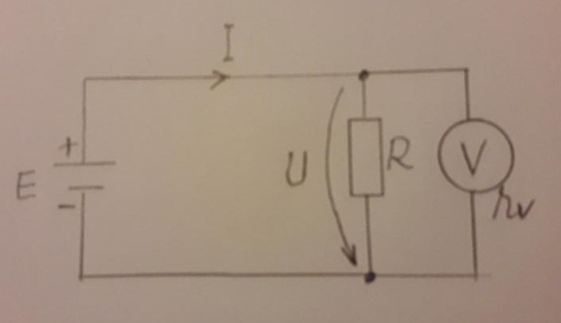
b. circuit cu voltmetru montat corect, adică în paralel

Slide 4
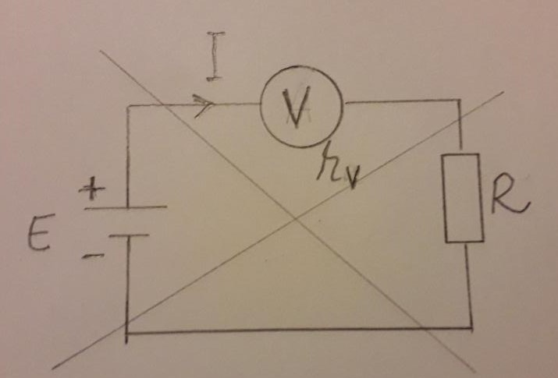
c. circuit cu voltmetru montat greșit, adică în serie

Slide 5
Observații:
1. Voltmetrul se montează în paralel cu porțiunea de circuit la bornele căreia se măsoară tensiunea.
2. Pentru ca funcționarea unui circuit să nu se modifice când se montează un voltmetru, trebuie ca rezistența voltmetrului să fie mare, mult mai mare decât rezistența circuitului:
r_{v} ˃˃ R
3. Dacă un voltmetru se montează greșit, adică în serie, din cauza rezistenței mari a acestuia, curentul prin el scade foarte mult și voltmetrul nu indică.

